Slide 1


Правовое регулирование рынка ДЗЗ в РФ
Докладчик: Фокин Феликс
2024.09.16
г. МИНСК

Slide 2

EXECUTIVE SUMMARY
Текущее состояние (AS IS):
Россия в 2023г занимает менее 0,2% мирового рынка ДЗЗ, что ниже доли номинального ВВП России (~1,8%) и ВВП по ППС (~3,2%) в мировой экономике и ниже доли площади страны в мире (~13%)
Инерционное развитие рынка за последние 10 лет не располагает к оптимизму
Последствия :
Нет критического объёма рынка = нет сильных производителей и сервисных компаний
ДЗЗ как сквозная технология не дает должный вклад в рост производительности труда
Целевой вариант (TO BE):
Рост внутреннего рынка ДЗЗ в x10 раз в деньгах, и в x30 в объеме услуг с применением ДЗЗ
Следующий шаг (TO DO):
Создание нормативной правовой базы
2

Slide 3
ОГЛАВЛЕНИЕ
EXECUTIVE SUMMARY : 1
ТЕКУЩАЯ СИТУАЦИЯ (AS IS) : 4
ЦЕЛЕВАЯ СИТУАЦИЯ (TO BE) : 1
ЧТО ДЕЛАТЬ (TO DO) : 2
СРОКИ И КЛЮЧЕВЫЕ ФАКТОРЫ УСПЕХА : 1
ПОЧЕМУ МЫ УВЕРЕНЫ В ПРАВОТЕ ПРЕДЛАГАЕМОГО ШАГА : 1
ПЛАН НА СЛЕДУЮЩИЕ ДВА МЕСЯЦА : 1
СЛЕДУЮЩИЙ ШАГ: 1
ОБ ГЕО ИННОТЕР : 1
КОМАНДА : 1
3

Slide 4

ТЕКУЩАЯ СИТУАЦИЯ (AS IS): СТРУКТУРА РЫНКА
ДЗЗ не является системной составляющей экономики России, опирающейся на геопространственную основу современных технологий.
Пока коммерческой составляющей нет места, не в правовом, не в денежном выражении.
Фрагментарные моменты рынка ДЗЗ не привели к созданию ключевых региональных и государственных управляющих решений по основным бедам России, прежде всего, оборона, пожары, наводнения, дороги и т.д.
Государство принципиально не вкладывается в индикационные показатели ДЗЗ, осуществляющие мониторинг по ежегодным угрозам экономики.
Сегодня ДЗЗ - рынок, как «Система экономики», это и космос, и БПЛА, и поле, в совокупности. От подготовки кадров до специалистов по ИИ и выдачи востребованных продуктов на внутреннем рынке.
До сих пор не созданы структурные подразделения ДЗЗ в Правительстве РФ.
Мы узко рассматривает рынок ДЗЗ, как только космическую составляющую, а в мире это не так.
Россия в 2023г занимает менее 0,2 % на мировом рынке ДЗЗ. Мы не входим в 10 стран, развивающие ДЗЗ.
4

Slide 5
ТЕКУЩАЯ СИТУАЦИЯ (AS IS): ГЛАВНЫЕ ЗАКАЗЧИКИ И БЮДЖЕТЫ
В России заказчик Государство. Иллюзий не должно быть.
Но в мире известно более 250 направлений государственных и коммерческих отраслей, использующих ДЗЗ, как инструмент обеспечения, развития, мониторинга, исследования, контроля и принятия решения.
Самый весомый рыночный вклад мирового ДЗЗ принадлежит оборонным ведомствам.
ФЦП по ДЗЗ в России нет. Фрагментарно присутствуют нормативные правовые акты и нормативно технические документы, отдельные проекты и программы, которые зачастую по своим техническим выходным данным становятся неактуальными в сравнение с мировыми достижениями на момент реализации в железе (например, проект «Сфера», проект «Грифон»).
Программа «Цифровая Земля» и т п - по сути перераспределение средств внутри
Роскосмос, до рынка данные бюджеты не доходят.
Рынок не достигнет минимального критического размера без принуди-тельного роста объема расходов на ДЗЗ со стороны Госудаства
5

Slide 6
ТЕКУЩАЯ СИТУАЦИЯ (AS IS): ПРЕПЯТСТВИЯ УВЕЛИЧЕНИЮ ОБЪЕМА РЫНКА ДЗЗ
Архаичность законодательства (применение методов ДЗЗ не снимает обязательств по выполнению комплекса работ обычным полевыми методами – нет экономии, работы дублируются, коррупционная составляющая – стоимость работ с применением ДЗЗ зачастую кратно меньше привычных методов работ).
Отсутствие нормативных требований по обязательному использованию ДЗЗ в сфере государственного управления и контрольно-надзорной деятельности (например, получение государственных субсидий только через верификацию ДЗЗ, обязательный мониторинг природных ресурсов, обязательный мониторинг целевого использования кредита (строительство инфраструктуры) и т п). ведет к крайне ограниченному бюджетированию со стороны потенциальных государственных и муниципальных заказчиков.
Помимо недостатка спутников ДЗЗ и слабого уровня развития авиационной и наземной инфраструктуры, становление российского рынка сдерживается множеством проблем в сфере правового регулирования деятельности операторов отрасли. Одним из таких сложных регуляторных проблем стал вопрос о продаже данных ДЗЗ Роскосмосом.
Актуальные требования законодательства РФ в должной мере не стимулируют внедрение методов ДЗЗ в ежедневные практики
6

Slide 7
ТЕКУЩАЯ СИТУАЦИЯ (AS IS): ПРИЧИНЫ, ПОСЛЕДСТВИЯ И ВОЗМОЖНОСТИ
ПРИЧИНЫ:
• Некомпетентность ЛПР, лиц отвечающих за профильное направление
• Введение в заблуждение
• Удержание власти монополистом
ПОСЛЕДСТВИЯ:
Неиспользуемый потенциал по повышению эффективности экономики РФ
Технологическое отставание (нет достаточно специалистов, ограничен рынок) на 10–15 лет от мирового развития
Неразвитость рынка не позволяет удерживать специалистов в отрасли
Увеличивается технологический разрыв с передовыми странами – снижение обороноспособности страны и конкурентоспособности ( ДЗЗ сквозная технология)
ВОЗМОЖНОСТИ:
• Высвобождение людских ресурсов в ситуации кадрового голода (отсутствие безработицы)
• Повышение прозрачности экономики (Чистая среда)
• Развитие отрасли ДЗЗ как сквозной технологии
7

Slide 8
ЦЕЛЕВОЙ ВАРИАНТ (TO BE)
РЫНОК:
Критический объём рынка принудительно создан через доработку законодательства РФ
ДЗЗ добровольно принудительно внедрено как инструмент управления территориями и контрольно-надзорной деятельности
Доля частных компаний в объеме рынка не менее 1/3
Синхронизация законодательства РФ с рынкам ЕврАзЭС + экспорт законодательства на целевые рынки
Рост внутреннего рынка ДЗЗ x10 раз в деньгах, и x30 в объеме услуг
УПРАВЛЕНИЕ РЫНКОМ:
В структуре Правительства РФ создано ~Геопространственное Агентство.
ДЗЗ вшито как инструментарий в систему управления государством, задачи распланированы на краткосрочную, среднесрочную и долгосрочную перспективу.
8

Slide 9
ЧТО ДЕЛАТЬ (TO DO) : КОНКРЕТНЫЕ ШАГИ
Развитие рынка через создание нормативной правовой базы в привязке к существующим в мире услугам ДЗЗ (потенциальные рыночные ниши)
Провести аудит действующего законодательства России и ЕАЭС:
Шаг № 0: Приоритезация ~рыночных ниш с применением ДЗЗ требующих пересборки с потенциалом эффектов по повышению эффективности труда и денежного объема
Шаг № 1: Аудит НПА и НТД.
Результат: Какие НПА и НТД отменить, в какие внести изменения, какие разработать с нуля, какие НПА и НТД не требуют внесения изменений.
Шаг № 2: Публичная защита результатов аудита.
Шаг № 3: Утверждение дорожной карты с приоритетами, сроками, ответственными лицами и источниками финансирования. В том числе передача полномочий по решению множества второстепенных задач ДЗЗ, не относящихся к сфере национальной безопасности страны, от государственных структур частным коммерческим компаниям.
9

Slide 10
ЧТО ДЕЛАТЬ (TO DO) : ИСПОЛНИТЕЛИ И БЮДЖЕТ
Потенциальные Исполнители:
ДЗЗ Космос – не менее 3 структур (ГЕО Иннотер, РАКУРС, СКАНЭКС, Инногеотех и др.)
РОСКОСМОС - не менее 3 структур (РКС, АГАТ и др.)
ДЗЗ АФС - не менее 2 структур (РОСКАДАСТР, СИГМА МЕТРИКС, и др.)
ДЗЗ БПЛА - не менее 3 структур (ГЕОСКАН, ФИНКО, АЭРОСКАН, и др.)
ВУЗы – не менее 5 (МИИГАИК, МГУ, НИИ ВШЭ, РАНХиГС, СГУГиТ, Самарский университет, и др.)
СТРАНЫ ЕврАзЭС, ОДКБ, СНГ - не менее 2 структур от каждой страны
НТИ – АЭРОНЕТ и др.
МОДЕРАТОР - 1 консалтинговая компания с опытом ~запуска новых рынков, обязателен опыт в части нормотворчества
Типовая проектная команда : РП, менеджер, юрист методолог, 2 юриста от профильного ведомства, 3-4 функциональных заказчика от клиента, представитель от ВУЗ, бизнес, эксперты
БЮДЖЕТ: на аудит и реализацию дорожной карты : не менее ₽500 млн
Пересборка отраслей, трансформация рынков требует от Исполнителя соответствующих компетенций и опыта
10

Slide 11
СРОКИ И КЛЮЧЕВЫЕ ФАКТОРЫ УСПЕХА
СРОКИ:
Аудит : 3 - 6 мес , Дорожная карта : разработка 3 мес и согласование 6 мес
Реализация дорожной карты 3 - 7 лет :
- Разработка и принятие нормативных правовых и нормативной технических документов – 1,5-4 года
- Внедрение в жизнь (внесение изменений в бизнес процессы, кадровое обеспечение, финансовое обеспечение бюджетов гос и муниципальных Заказчиков) – 2-5 лет
ПЛАНОВЫЙ СРОК ДОСТИЖЕНИЯ МИНИМАЛЬНОГО КРИТИЧЕСКОГО ОБЪЕМА РЫНКА – 2031-2033г
КЛЮЧЕВЫЕ ФАКТОРЫ УСПЕХА
1) Передача полномочий по разработке нормативной базы от РОСКОСМОС к Минпромторг/Минэк либо новой структуре, которая будет отвечать за ДЗЗ в целом, а не только за космос
2) Сопровождение в течение 3+ лет данной деятельности со стороны консалтинговой компании
3) Наличие финансирования
Внедрение ДЗЗ как сквозной технологии повышает эффективность со снижением ВВП. Оценивать эффект ТОЛЬКО в деньгах неверно
11

Slide 12
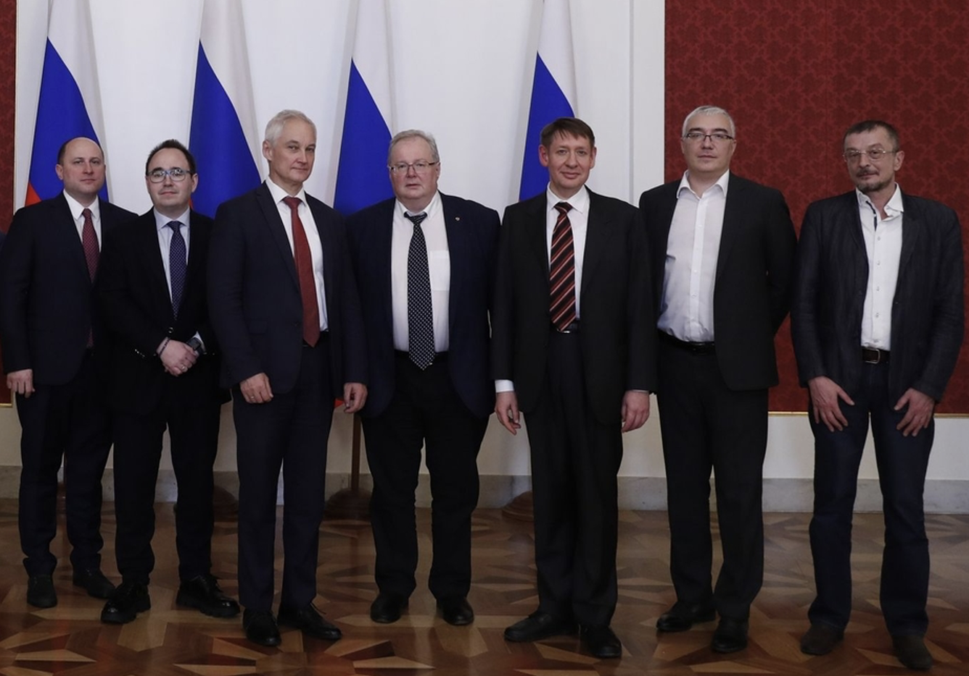
ПОЧЕМУ МЫ УВЕРЕНЫ В ПРАВОТЕ ПРЕДЛАГАЕМОГО ШАГА : НАШ ОПЫТ
ГЕО Иннотер – ТОП3 коммерческих компаний ДЗЗ в СНГ и Восточной Европе, крупнейший экспортёр продуктов и сервисов ДЗЗ в России
ГЕО Иннотер - консультант ряда операторов спутников ДЗЗ в мире
Опыт запуска рынков – коллектив ФИНЭКС. Рынки – технологическое присоединение к электрическим сетям, рынок передачи электроэнергии, рынок качества энергоснабжения, и др.
Опыт принятия НПА – ППРФ 861, Приказы Минэнерго № 1256, 976
Создание новых рынков – реклоузеры (проект НТИ Цифровой РЭС)
Разработка Стратегий, Технических политик и др - для Минэнерго РФ, и отрасли передачи и распределения ээ, в отрасли ИТ (СИТРОНИКС)
12

Slide 13
ПЛАН НА СЛЕДУЮЩИЕ ДВА МЕСЯЦА
1. Формирование команды единомышленников. Срок – открытый
2 .Получение обратных связей от коллег из отрасли. Срок – до 01 ноября
3. Направление предложений в Правительство РФ. Срок – до 01 декабря
4. Определение следующего шага. Срок – до 15 февраля
ПРИГЛАШАЕМ К СОТРУДНИЧЕСТВУ!
13

Slide 14
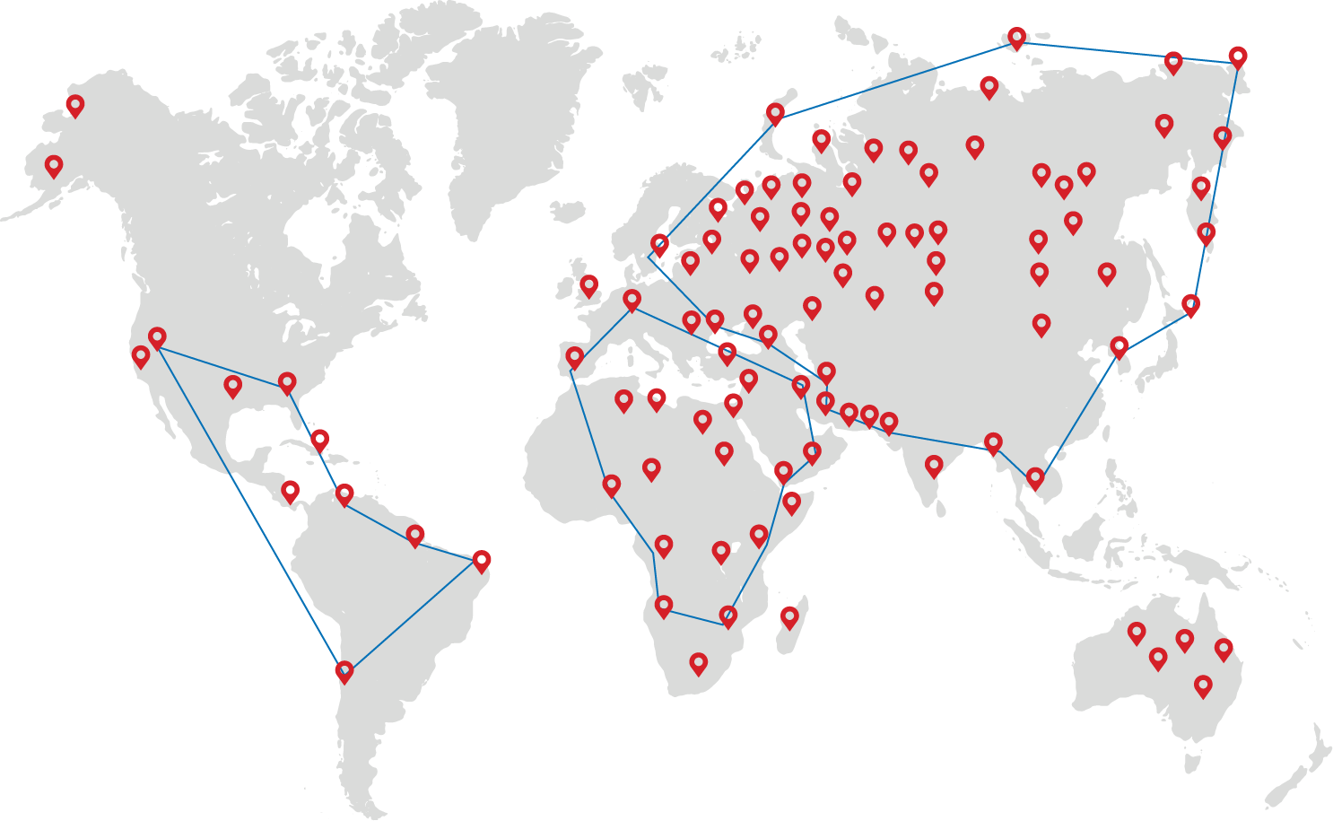
«ГЕО ИННОТЕР» РАЗРАБАТЫВАЕТ,
ВНЕДРЯЕТ И ИНТЕГРИРУЕТ
СОБСТВЕННЫЕ
И ПАРТНЕРСКИЕ ПРОДУКТЫ
И РЕШЕНИЯ В ОБЛАСТИ ИТ,
ДЗЗ И КАРТОГРАФИИ
Ежегодный оборот в 2019-2024 году –
около 5 млн. $ (экспорт – 30%)
Входит в ТОП-3 компаний
коммерческого ДДЗ СНГ и Восточной Европы
Штаб-квартира в Москве, представительства в 4 странах, экспорт более чем в 40 стран
Партнерские статусы со всеми коммерческими
операторами космической съёмки ДЗЗ
и поставщиками геоинформационных данных
14

Slide 15
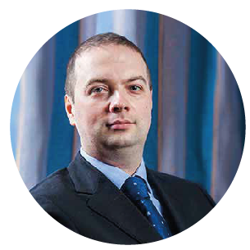
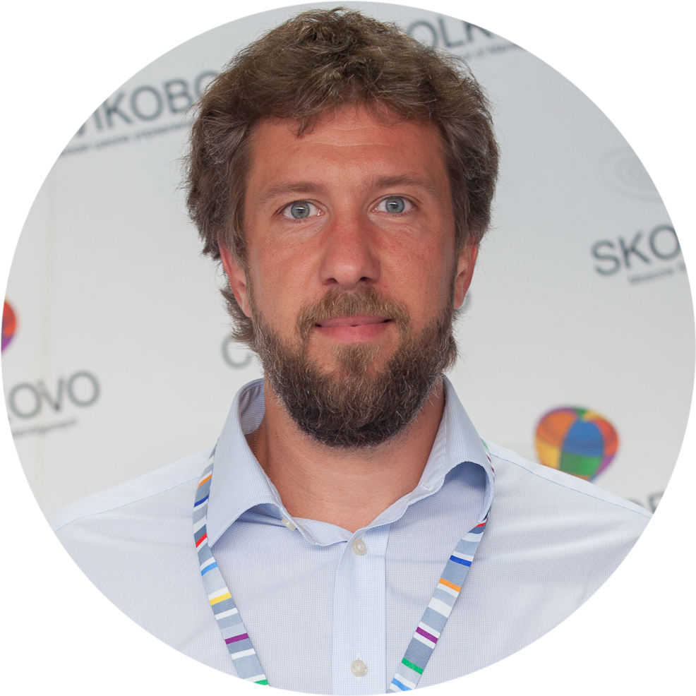
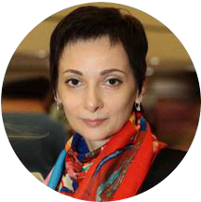
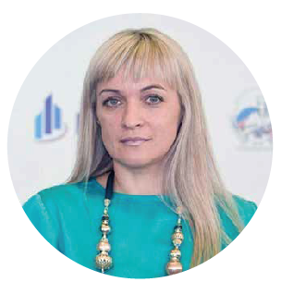
КОМАНДА
Комаров Дмитрий
Фокин Феликс
Малкова Наталья
Николаевна
Кулешова Татьяна
Исполнительный директор
ДЗЗ — 10+ лет лет
Международная логистика — 15+ лет
MBA
Директор по развитию,
Владелец
ДЗЗ — 10+ лет
Консалтинг — 15+ лет
IT — 10+ лет
Юрист, MBA, Сколково МШУ
Генеральный директор
Картография — 20+ лет
Руководила
картографическими
проектами любой
сложности
Заместитель генерального директора
ДЗЗ — 10+ лет
Банки — 15+ лет
Экономист
Постоянный штат 25 человек,
за 20+ лет построена сеть партнеров экспертов и внешних соисполнителей
15

Slide 16

Геопространственное агентство «Иннотер»
Телефон: +7 (495) 245-0424
Факс: +7 (495) 245-0224
Москва, Каширское шоссе, д. 3, корп. 2, стр. 9,
пом. 502/504, бизнес-центр «Сириус Парк»
innoter@innoter.com
www.innoter.com
2024.09.16
г. МИНСК

